Slide 1


TECNOLÓGICO NACIONAL DE MÉXICO
UNIDAD ACADÉMICA VENUSTIANO CARRANZA
“INGENIERÍA EN SISTEMAS COMPUTACIONALES”
ADMINISTRACION DE BASE DE DATOS
ACTIVIDAD
ACTIVIDAD 2.3
RPESENTA
NOMBRE DEL ALUMNO | MATRICULA
Amaury Jahaziel Gordillo Hernandez | 231260074
DOCENTE
ING. FRANCISCO JAVIER MINGO VELAZQUEZ
07 DE MAYO DE 2026 VENUSTIANO CARRANZA, CHIAPAS
Notes:
1

Slide 2
00
CONTENIDO
Indice
01
Introduccion
07
Subtema 2.5 - Variables de Ambiente
02
Justificacion
08
Subtema 2.6 - Procedimiento Instalacion
03
Subtema 2.1 - Memoria e Instancia
09
Subtema 2.7 - Configuracion SGBD
04
Subtema 2.2 - Estructura Fisica
10
Subtema 2.8 - Comandos Alta y Baja
05
Subtema 2.3 - Requerimientos
11
Conclusiones
06
Subtema 2.4 - Modo Transaccional
12
Fuentes

Slide 3
01
SECCION 01
Introduccion
El Manejador de Base de Datos (SGBD) es el software que gestiona el almacenamiento, recuperacion y manipulacion eficiente de datos. Comprender su arquitectura e instalacion es fundamental para administrar sistemas de informacion confiables y de alto rendimiento.
Competencia 2
8 Subtemas
Objetivo del Banco
Competencia 2
8 Subtemas
Objetivo del Banco
Comprende los componentes de la Arquitectura del SGBD para identificar las funciones de cada uno.
Del 2.1 Estructura de memoria al 2.8 Comandos de alta y baja del SGBD.
Resolver ejercicios de distintos tipos que demuestren dominio teorico de la Unidad 2.

Slide 4
02
SECCION 02
Justificacion
1
Dominio teorico-practico
2
Desarrollo de pensamiento critico
Los ejercicios integran teoria y aplicacion real, permitiendo al estudiante consolidar el conocimiento sobre como funciona internamente un SGBD como MySQL.
Los ejercicios de analisis y comparacion estimulan habilidades de razonamiento que van mas alla de la memorizacion, cumpliendo los indicadores de la rubrica TecNM.

Slide 5
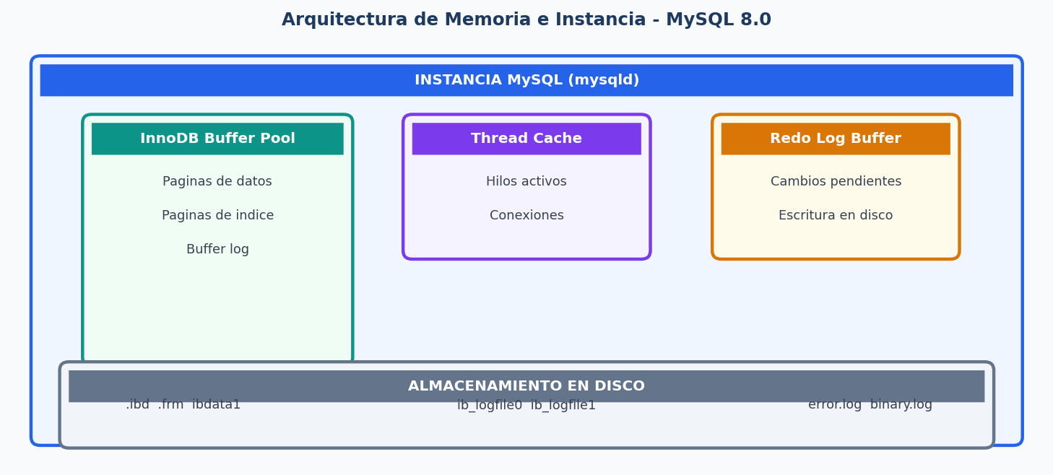
03
SUBTEMA 2.1
Estructura de Memoria y Procesos de la Instancia
1
DEFINICION
2
VERDADERO/FALSO
3
COMPLETAR
Que es una instancia MySQL?
El Buffer Pool almacena paginas de datos e indices en RAM. V/F
El proceso principal del servidor MySQL se llama: ___
Es la ejecucion activa del proceso mysqld en RAM. Incluye Buffer Pool, hilos de conexion y estructuras que permiten operar sin leer del disco en cada operacion.
VERDADERO. Es la principal area de memoria de InnoDB. Almacena paginas de 16 KB para reducir accesos a disco y mejorar rendimiento.
mysqld (MySQL Daemon). Es el proceso servidor que escucha conexiones en el puerto 3306 y gestiona todas las operaciones de la base de datos.

Slide 6
03
SUBTEMA 2.1
Estructura de Memoria - Ejercicios
3
RELACIONAR
4
ANALISIS
Relaciona cada componente con su funcion principal:
Por que es importante configurar correctamente el tamaño del Buffer Pool?
Buffer Pool => Cache de paginas de datos e indices en RAM Redo Log Buffer => Almacena cambios antes de escribirlos en disco Thread Cache => Reutiliza hilos de conexion para reducir overhead Doublewrite Buffer => Previene corrupcion de datos al escribir paginas Change Buffer => Optimiza cambios en indices secundarios no cargados
Porque el Buffer Pool determina cuantos datos puede mantener MySQL en memoria RAM. Un Buffer Pool demasiado pequeno obliga a MySQL a leer del disco constantemente (operaciones I/O lentas). Se recomienda asignar el 70-80% de la RAM disponible para el Buffer Pool en servidores dedicados. Ejemplo: en un servidor con 8 GB RAM -> innodb_buffer_pool_size = 6G

Slide 7
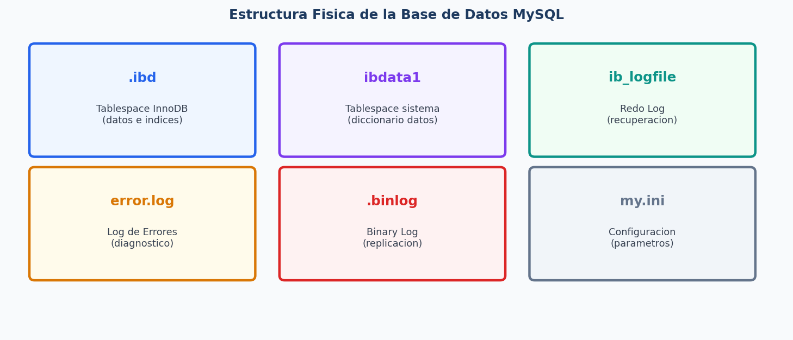
04
SUBTEMA 2.2
Estructura Fisica de la Base de Datos
1
IDENTIFICAR
2
VERDADERO/FALSO
3
COMPLETAR
?Que extension tienen los archivos de datos de InnoDB?
Cada base de datos MySQL es una carpeta dentro del datadir. V/F
El archivo que registra todos los errores del servidor MySQL se llama: ___
Extension .ibd (uno por tabla en file-per-table). El archivo ibdata1 es el tablespace del sistema compartido por todas las bases de datos.
VERDADERO. MySQL organiza las BD como carpetas en el datadir. En Windows: C:\ProgramData\MySQL\MySQL Server 8.0\Data\
hostname.err (o mysql_error.log). Almacena errores, advertencias y eventos de inicio/parada del servidor. Es el primer lugar a revisar ante fallos.

Slide 8
04
SUBTEMA 2.2
Estructura Fisica - Ejercicios
3
COMPLETAR TABLA
4
OPCION MULTIPLE
Completa la tabla de archivos fisicos de MySQL:
Donde se ubica el datadir por defecto en MySQL 8.0 en Windows?
ARCHIVO EXTENSION FUNCION Tablespace .ibd Almacena datos e indices de cada tabla Redo Log ib_logfile Recuperacion ante fallos del servidor Binary Log .binlog Replicacion y recuperacion puntual Error Log .err Registro de errores e inicio del servidor Config my.ini Parametros de configuracion del servidor
RESPUESTA CORRECTA: C) a) C:\MySQL\data b) C:\Program Files\MySQL\data c) C:\ProgramData\MySQL\MySQL Server 8.0\Data d) C:\Users\mysql\data El datadir se define en my.ini. ProgramData es diferente a Program Files (es una carpeta oculta del sistema).

Slide 9
05
SUBTEMA 2.3
Requerimientos para Instalacion
COMPONENTE
MINIMO
RECOMENDADO
NOTAS
CPU
Procesador 64 bits
Multinucleo 64 bits
No soporta 32 bits
RAM
4 GB
8 GB o mas
Mas RAM = mejor Buffer Pool
Disco
5 GB libres
20 GB o mas
SSD mejora rendimiento I/O
OS Windows
Windows 10 64 bits
Windows 10/11 64 bits
O Windows Server 2019+
OS Linux
RHEL 7 / Ubuntu 20
RHEL 8 / Ubuntu 22
Kernel 3.10 minimo
Software
Visual C++ 2019
Visual C++ 2022
Redistribuible Microsoft
Puerto
3306 disponible
3306 libre
Modificable en my.ini

Slide 10
06
SUBTEMA 2.4
Instalacion del SGBD en Modo Transaccional
A
C
I
D
Atomicidad
Consistencia
Aislamiento
Durabilidad
Toda la transaccion se ejecuta completa o no se ejecuta nada. Si falla alguna operacion, se hace ROLLBACK.
La BD pasa de un estado valido a otro valido. Se respetan todas las restricciones e integridad referencial.
Las transacciones concurrentes no se interfieren entre si. InnoDB usa MVCC para gestionar el aislamiento.
Una vez confirmada (COMMIT), la transaccion persiste aunque el servidor falle. El Redo Log garantiza esto.
?
Ejercicio Practico: Escribe los comandos SQL para una transaccion completa.
START TRANSACTION; INSERT INTO estudiantes(nombre) VALUES('Ana'); UPDATE saldo SET total=total-100 WHERE id=1; COMMIT; -- (o ROLLBACK si hay error)

Slide 11
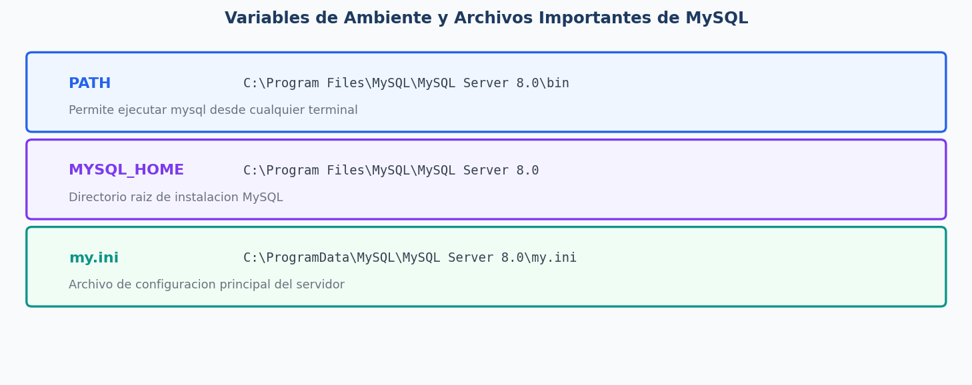
07
SUBTEMA 2.5
Variables de Ambiente y Archivos Importantes
1
COMPLETAR
2
VERDADERO/FALSO
3
IDENTIFICAR
?Que variable de entorno permite usar 'mysql' desde cualquier terminal?
El archivo my.ini en Windows equivale al my.cnf en Linux. V/F
?Donde se ubica el archivo my.ini en una instalacion por defecto en Windows?
La variable PATH debe incluir: C:\Program Files\MySQL\MySQL Server 8.0\bin. Sin esto, el sistema no encuentra el ejecutable mysql.exe.
VERDADERO. Mismo proposito, distinto nombre segun OS. Las secciones [mysqld], [client] y [mysql] son identicas en ambos sistemas.
C:\ProgramData\MySQL\MySQL Server 8.0\my.ini. Nota: ProgramData es una carpeta oculta del sistema, diferente a Program Files.

Slide 12
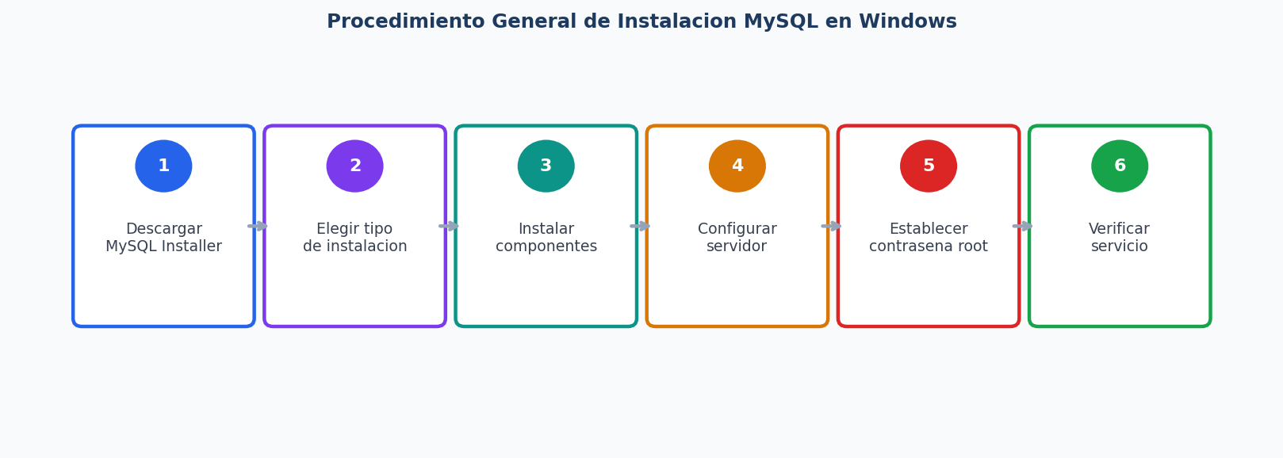
08
SUBTEMA 2.6
Procedimiento General de Instalacion
1
ORDENAR
2
OPCION MULTIPLE
3
VERDADERO/FALSO
Ordena los pasos de instalacion de MySQL en Windows:
Que tipo de instalacion incluye Server + Workbench + Shell?
El MySQL Installer puede agregar nuevos componentes despues de la instalacion inicial. V/F
1. Descargar MySQL Installer 2. Elegir Developer Default 3. Instalar Server+Workbench 4. Configuration Wizard 5. Establecer contrasena root 6. Verificar servicio activo
Developer Default incluye Server, Workbench, Shell, Router y Docs.
VERDADERO. Con el MySQL Installer se puede volver a ejecutar y usar la opcion 'Add' para instalar componentes adicionales en cualquier momento.

Slide 13
09
SUBTEMA 2.7
Procedimiento para Configuracion del SGBD
my.ini
1
ANALISIS
1 [mysqld]
2 # Puerto de escucha del servidor
3 port = 3306
4
5 # Directorio de datos
6 datadir = C:/ProgramData/MySQL/MySQL Server 8.0/Data
7
8 # Motor de almacenamiento predeterminado
9 default-storage-engine = INNODB
10
11 # Juego de caracteres (soporta emojis y acentos)
12 character-set-server = utf8mb4
13 collation-server = utf8mb4_unicode_ci
14
15 # Tamano del Buffer Pool (ajustar segun RAM)
16 innodb_buffer_pool_size = 128M
17
18 # Numero maximo de conexiones simultaneas
19 max_connections = 151
20
21 # Modo SQL estricto
22 sql_mode = STRICT_TRANS_TABLES,NO_ENGINE_SUBSTITUTION
23
24 [client]
25 port = 3306
26 default-character-set = utf8mb4
Que diferencia hay entre las secciones [mysqld] y [client]?
[mysqld] configura el SERVIDOR MySQL (puerto, buffer, charset del servidor, conexiones maximas). [client] configura las HERRAMIENTAS cliente (mysql, mysqldump) que se conectan al servidor. Cada seccion afecta un componente diferente.
2
COMPLETAR
Como se establece utf8mb4 como charset predeterminado en my.ini?
En la seccion [mysqld] se agregan estas dos lineas: character-set-server = utf8mb4 collation-server = utf8mb4_unicode_ci utf8mb4 es el unico charset que soporta emojis y todos los caracteres Unicode, incluyendo acentos del espanol.

Slide 14
10
SUBTEMA 2.8
Comandos Generales de Alta y Baja del SGBD
Windows PowerShell
Linux Terminal
1 -- WINDOWS (PowerShell como Administrador)
2
3 -- Iniciar el servicio MySQL
4 net start MySQL80
5 Get-Service -Name MySQL80 | Start-Service
6
7 -- Detener el servicio MySQL
8 net stop MySQL80
9 Get-Service -Name MySQL80 | Stop-Service
10
11 -- Ver estado del servicio
12 Get-Service -Name MySQL80
13
14 -- Verificar que responde (ping al servidor)
15 mysqladmin -u root -p ping
16
17 -- Ver version del servidor
18 mysqladmin -u root -p version
1 -- LINUX (terminal con sudo)
2
3 -- Iniciar el servicio MySQL
4 sudo systemctl start mysql
5 sudo service mysql start
6
7 -- Detener el servicio MySQL
8 sudo systemctl stop mysql
9 sudo service mysql stop
10
11 -- Reiniciar el servicio
12 sudo systemctl restart mysql
13
14 -- Ver estado del servicio
15 sudo systemctl status mysql
16
17 -- Habilitar inicio automatico
18 sudo systemctl enable mysql

Slide 15
10
SUBTEMA 2.8
Comandos Alta y Baja - Ejercicios
1
VERDADERO/FALSO
2
RELACIONAR
net stop MySQL80 desinstala el servicio MySQL de Windows. V/F
Relaciona el comando con su accion:
FALSO. El comando 'net stop MySQL80' DETIENE el servicio pero no lo desinstala. El servicio sigue registrado en Windows y puede reiniciarse con 'net start MySQL80'. Para desinstalar completamente se usa el MySQL Installer.
net start MySQL80 => Inicia el servicio en Windows systemctl stop mysql => Detiene el servicio en Linux mysqladmin -u root ping => Verifica si el servidor responde Get-Service MySQL80 => Ver estado en PowerShell systemctl enable mysql => Inicio automatico en Linux
3
OPCION MULTIPLE
4
ANALISIS
Con que comando se verifica si MySQL responde desde la terminal?
Por que es importante detener MySQL correctamente antes de apagar el servidor?
mysqladmin ping devuelve 'mysqld is alive' si el servidor esta activo.
Detener MySQL correctamente permite: 1) Vaciar el Buffer Pool escribiendo datos pendientes al disco, 2) Cerrar transacciones activas con ROLLBACK, 3) Liberar puertos y recursos del SO. Un apagado forzado puede corromper el ibdata1 o los ib_logfile, requiriendo recuperacion.

Slide 16
11
EJERCICIOS ADICIONALES
Casos Practicos - Parte I
1
CASO PRACTICO
2
CASO PRACTICO
Un servidor tiene 12 GB de RAM. Calcula el tamano optimo del Buffer Pool y escribe la linea de configuracion correcta en my.ini.
Un alumno intenta instalar MySQL 8.0 en un equipo con: Windows 10 32 bits, 2 GB RAM, 3 GB disco libre. Indica que problemas encontrara y por que.
Se recomienda asignar entre el 70-80% de la RAM al Buffer Pool. Calculo: 12 GB x 0.75 = 9 GB Linea en my.ini (seccion [mysqld]): innodb_buffer_pool_size = 9G Nota: El 25% restante (3 GB) se reserva para el SO, Thread Cache, conexiones y otros procesos del sistema.
El equipo NO cumple los requerimientos minimos. Problemas: 1. Windows 10 de 32 bits: MySQL 8.0 solo soporta sistemas 64 bits. La instalacion fallara desde el inicio. 2. RAM insuficiente: El minimo es 4 GB. Con 2 GB el servidor seria extremadamente lento o no iniciaria. 3. Disco insuficiente: Se requieren al menos 5 GB libres. Con 3 GB podria instalarse pero sin espacio para datos. Solucion: Actualizar a Windows 10 64 bits, minimo 4 GB RAM y 10 GB disco.

Slide 17
11
EJERCICIOS ADICIONALES
Casos Practicos - Parte II
3
CASO PRACTICO
4
IDENTIFICAR ERRORES
Una transaccion actualiza el saldo de dos cuentas bancarias. A mitad de la operacion el servidor pierde energia. Explica que ocurre con los datos.
los 4 errores en esta configuracion de my.ini y correlos:
Gracias a las propiedades ACID de InnoDB, los datos permanecen consistentes: 1. ATOMICIDAD: Como la transaccion no hizo COMMIT, InnoDB ejecuta ROLLBACK automatico al reiniciar. 2. DURABILIDAD: El Redo Log (ib_logfile0/1) guarda los cambios pendientes. Al reiniciar MySQL lee el Redo Log y decide si aplicar o revertir. 3. CONSISTENCIA: Ninguna cuenta queda con saldo incorrecto. Ambas vuelven a su estado anterior al inicio de la transaccion. Resultado: no hay perdida ni corrupcion de datos.
CONFIGURACION CON ERRORES: port = 33006 -- Error 1 default-storage-engine = MyISAM -- Error 2 character-set-server = utf8 -- Error 3 max_connections = 0 -- Error 4 CORRECCIONES: port = 3306 (el puerto estandar de MySQL es 3306) default-storage-engine = INNODB (InnoDB soporta transacciones) character-set-server = utf8mb4 (utf8mb4 soporta todos los caracteres) max_connections = 151 (0 conexiones bloquea el acceso total)

Slide 18
11
SECCION 11
Conclusiones
1
Arquitectura interna del SGBD
2
Estructura fisica organizada
La comprension del Buffer Pool, Thread Cache y Redo Log es esencial para diagnosticar problemas de rendimiento y configurar MySQL correctamente.
MySQL organiza los datos en archivos .ibd por tabla, logs de recuperacion y un archivo de configuracion central (my.ini), lo que facilita el respaldo y migracion de bases de datos.
3
Instalacion y configuracion correcta
4
Gestion del ciclo de vida del servicio
Verificar los requerimientos de hardware/software antes de instalar y configurar adecuadamente el charset, puerto y Buffer Pool determina el comportamiento a largo plazo del SGBD.
Conocer los comandos de alta y baja en Windows y Linux permite a un DBA mantener, reiniciar y diagnosticar el servicio MySQL en cualquier entorno de produccion.

Slide 19
12
SECCION 12
Fuentes de Informacion
1
Oracle Corporation. (MySQL 8.0 Reference Manual - Architecture).
2
Silberschatz, A., Korth, H., Sudarshan, S.. (Database System Concepts, 7th Edition).
3
Ramakrishnan, R. & Gehrke, J.. (Database Management Systems, 3rd Edition).
4
Oracle Corporation. (MySQL 8.0 Installation Guide - Windows).
5
Microsoft. (Administracion de servicios de Windows con PowerShell).
6
TecNM. (Plan de Estudios Ingenieria en Sistemas Computacionales).

Slide 20
11
TEMA COMPLEMENTARIO
Microservicios y el SGBD
Como parte de la Unidad 2 se desarrollo un microservicio REST para comprobar el funcionamiento del SGBD. La materia trabaja con dos motores (MySQL y Oracle), por lo que estos ejercicios refuerzan como un microservicio se conecta y opera sobre ambos.
Microservicio
REST API
Driver / Pool
Independencia del SGBD
Servicio pequeno e independiente con una sola responsabilidad, su propia BD y su puerto.
Comunicacion por HTTP con metodos GET, POST, PUT y DELETE que devuelven JSON.
Libreria que conecta a la BD (mysql2 u oracledb) reutilizando conexiones.
La arquitectura es la misma; solo cambian el driver y detalles de SQL.

Slide 21
11
MICROSERVICIOS
Ejercicios: Conceptos y Tecnologia
1
DEFINICION
2
VERDADERO/FALSO
?Que es un microservicio y por que es independiente del SGBD?
Cambiar el microservicio de MySQL a Oracle obliga a reescribir toda la aplicacion. V/F
Es un servicio pequeno y autonomo que cumple una funcion concreta y expone una API REST. Es independiente del SGBD porque la logica (Express/HTTP) no depende del motor: solo cambia el driver de conexion (mysql2 u oracledb).
FALSO. Se reutiliza casi todo el codigo (rutas, Express, JSON). Solo cambian el driver (mysql2 -> oracledb), la cadena de conexion y pequenos detalles de sintaxis SQL.
3
COMPLETAR
4
OPCION MULTIPLE
El driver de Node.js para MySQL es ___ y para Oracle es ___.
Cual es el puerto por defecto de MySQL y de Oracle, respectivamente?
MySQL -> mysql2. Oracle -> oracledb. Ambos se instalan con npm y permiten crear un pool de conexiones hacia el SGBD.
MySQL escucha en 3306 y Oracle en 1521 (servicio FREEPDB1 en Oracle 23ai Free).

Slide 22
11
MICROSERVICIOS
Ejercicios: REST y Diferencias SQL
5
RELACIONAR
6
RELACIONAR
Relacionar cada metodo REST con su operacion SQL:
Relacionar cada detalle con el motor correspondiente:
GET => SELECT (leer / consultar registros) POST => INSERT (crear un nuevo registro) PUT => UPDATE (actualizar un registro) DELETE => DELETE (eliminar un registro) Asi, /api/estudiantes con POST ejecuta un INSERT en la tabla estudiantes, sin importar si el motor es MySQL u Oracle.
AUTO_INCREMENT => MySQL GENERATED AS IDENTITY => Oracle Parametro posicional ? => MySQL Parametro nombrado :id => Oracle Base de datos (schema) => MySQL PDB / esquema (FREEPDB1)=> Oracle Son las diferencias clave de sintaxis al portar el microservicio.

Slide 23
11
MICROSERVICIOS
Ejercicios: Analisis y Caso Practico
7
ANALISIS
8
CASO PRACTICO
Que ventajas aporta usar un pool de conexiones en el microservicio?
Si tengo el microservicio funcionando con MySQL. Que pasos seguiria para que tambien funcione con Oracle?
Un pool mantiene varias conexiones abiertas y listas para reutilizarse. Ventajas: 1. Evita el costo de abrir/cerrar conexion en cada peticion (mas rapido). 2. Limita el numero de conexiones simultaneas al SGBD (control de recursos). 3. Mejora la estabilidad bajo varias peticiones a la vez. Tanto mysql2 como oracledb permiten crear un pool (createPool).
1. Instalar el driver de Oracle: npm install oracledb 2. Crear la base/usuario en Oracle y la tabla estudiantes (sintaxis Oracle: GENERATED AS IDENTITY, VARCHAR2). 3. Ajustar db.js: usar oracledb.createPool con connectString (localhost:1521/FREEPDB1). 4. Adaptar las consultas: parametros :nombre en vez de ?, y RETURNING id INTO :id en el INSERT. 5. Probar los endpoints (/api/estudiantes, /api/sgbd/estado). La logica REST es la misma.

